Slide 1


Slide 2
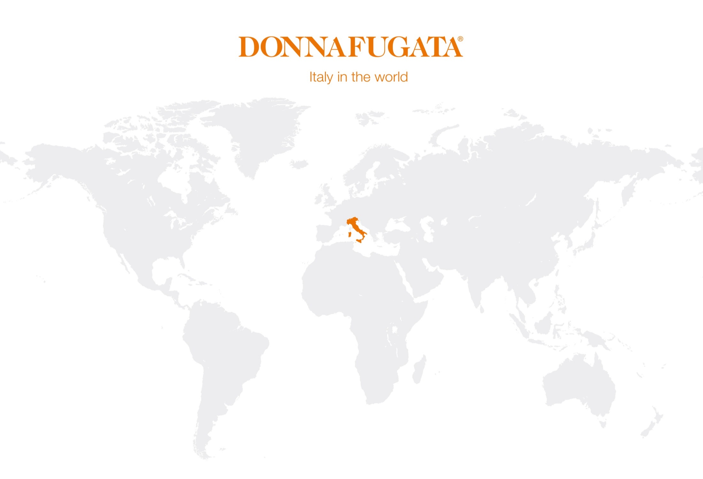
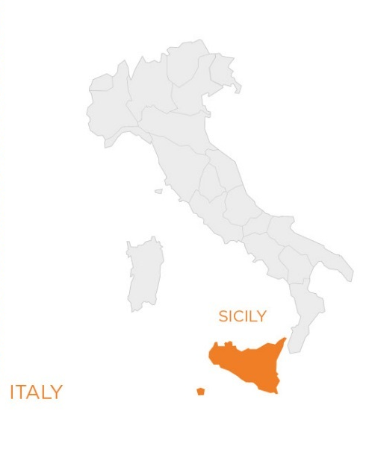

Slide 3
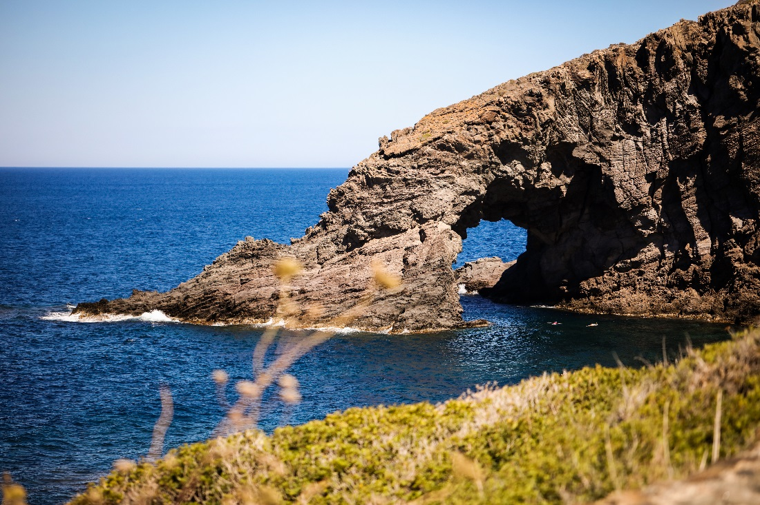
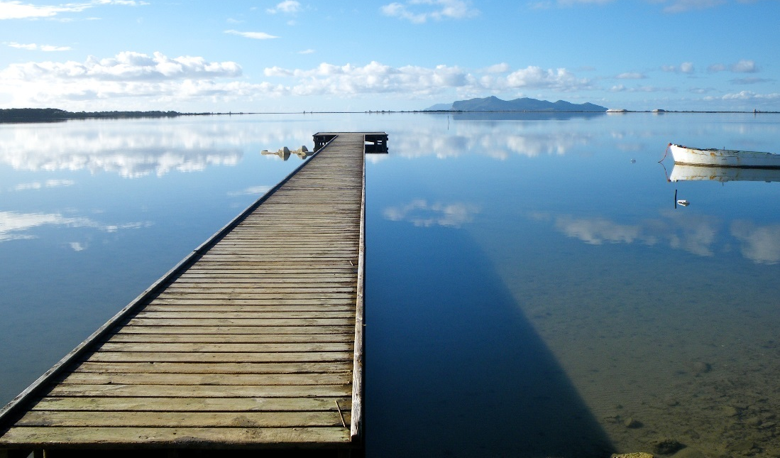
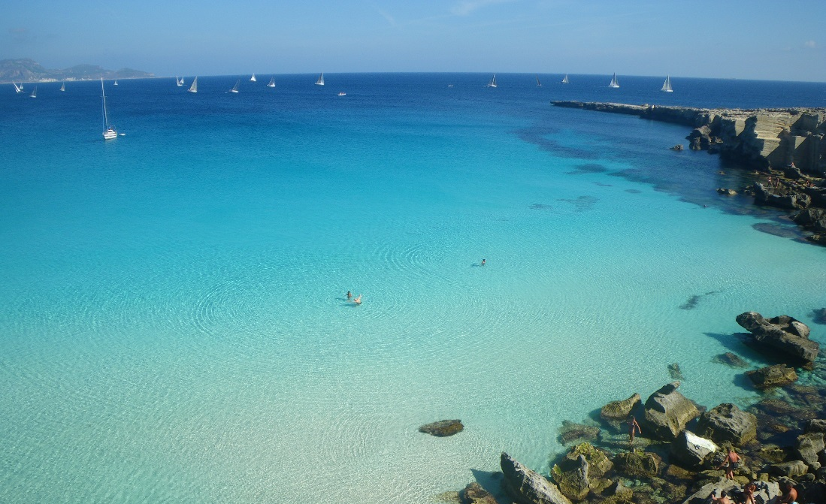
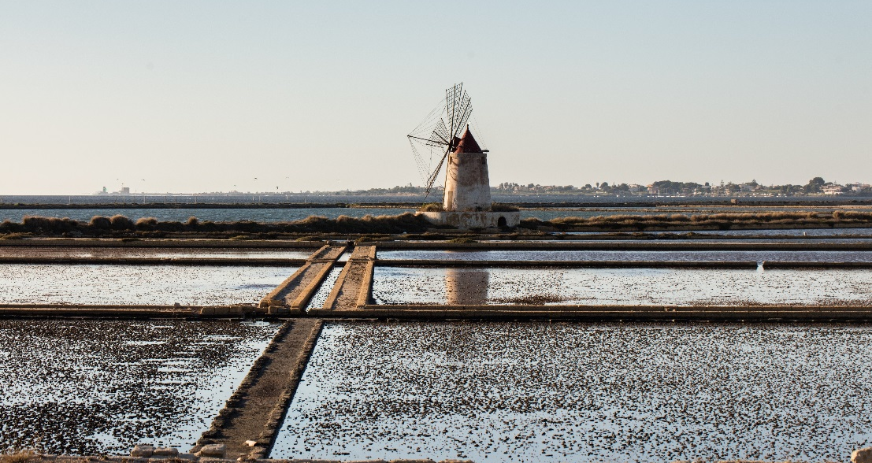
Italien ohne Sizilien macht gar kein Bild in der Seele: hier ist erst der Schlüssel zu allem.
(Goethe)

Slide 4
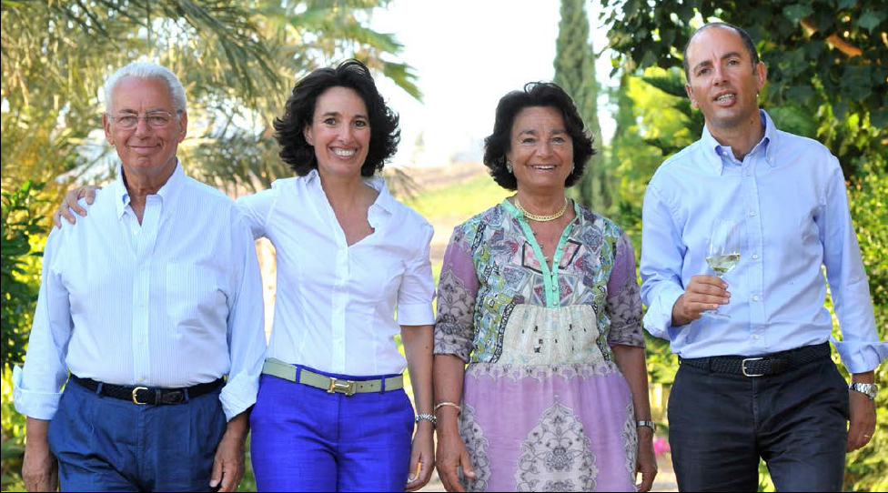
160 Jahre Erfahrung in der Produktion von Qualitätswein
Donnafugata entstand in Sizilien auf Initiative einer Familie, die mit Leidenschaft den Stil und die Wahrnehmung des sizilianischen Weins auf der Welt revolutioniert hat.
Familie Rallo 4. und 5. Generation

Slide 5
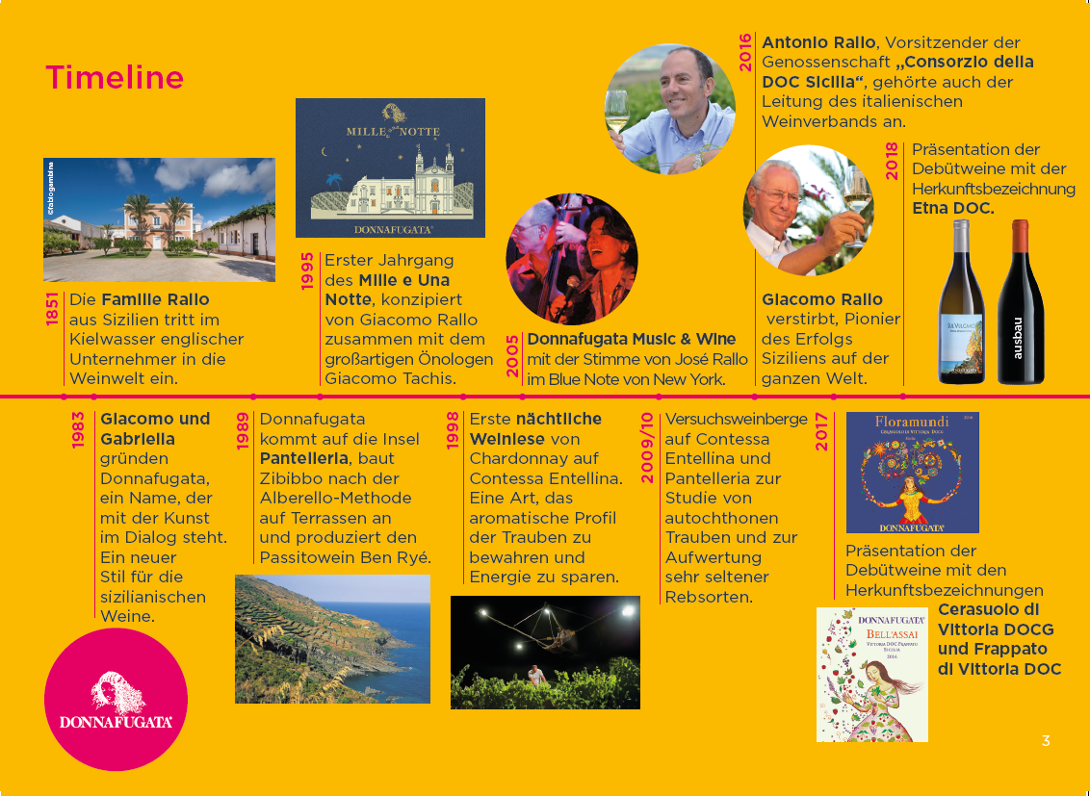
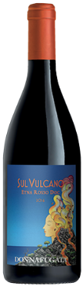

Slide 6


Slide 7
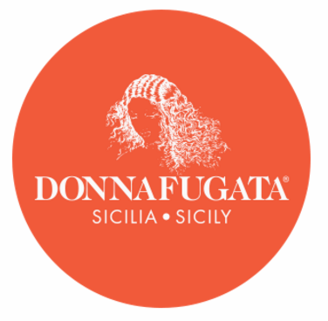
Donnafugata: ein Name, der von Sizilien spricht
Der Name Donnafugata nimmt Bezug auf den Roman „Der Leopard“ von Tomasi di Lampedusa. Donnafugata bedeutet „Frau auf der Flucht“und erinnert an die Geschichte einer Königin, die in diesem Teil Siziliens, in dem heute die Weinberge des Betriebs liegen, Zuflucht fand.
Diese Geschichte inspirierte das Unternehmenslogo, das auf jeder Flasche zu sehen ist: Das Bild eines Frauenkopfes mit Haaren im Wind.

Slide 8
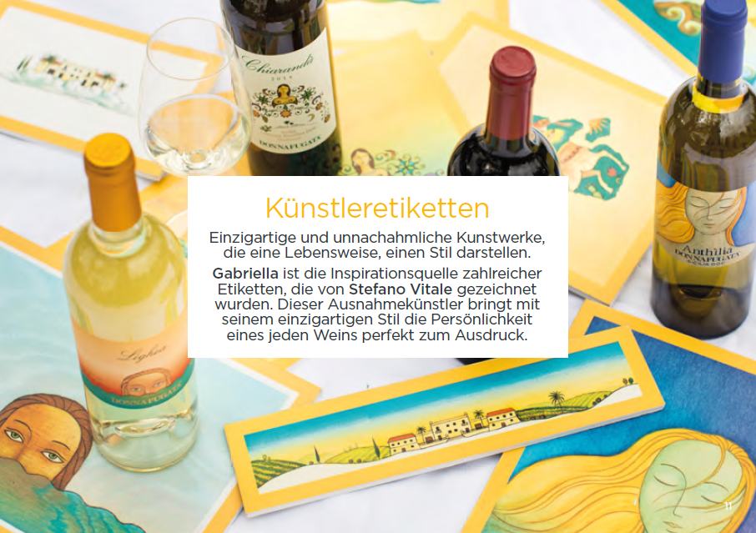

Slide 9
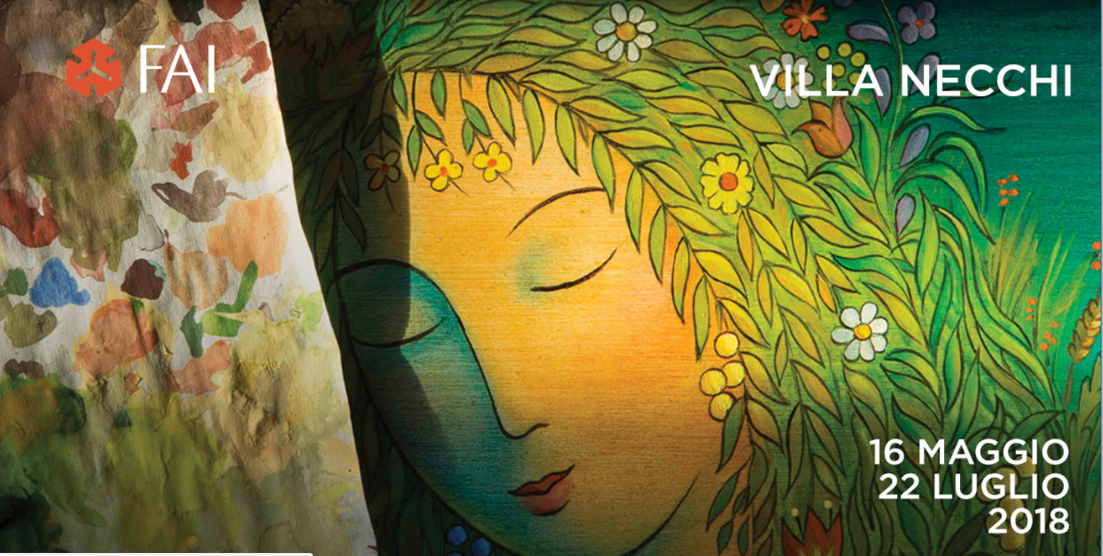
Inseguendo Donnafugata: Die Ausstellung in Villa Necchi
Die FAI – Stiftung für Denkmalpflege und Umweltschutz in Italien- und Donnafugata präsentieren in der Villa Necchi Campiglio, vom 16. Mai bis zum 22. Juli 2018, die Ausstellung INSEGUENDO DONNAFUGATA (Das Unternehmen Donnafugata im Blick behalten). Die Illustrationen von Stefano Vitale, der Wein und Sizilien.

Slide 10
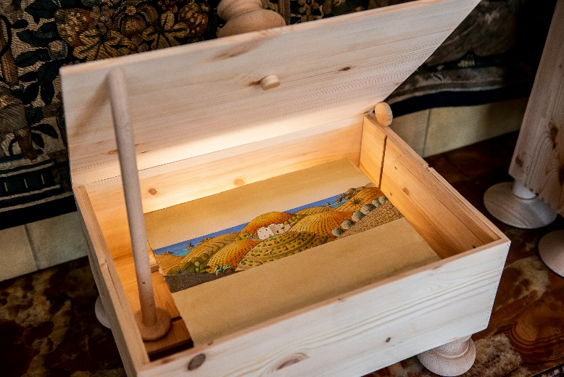
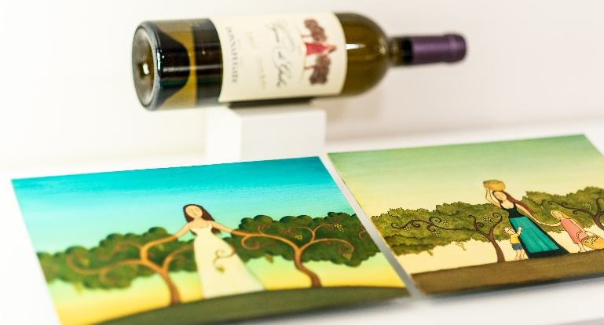
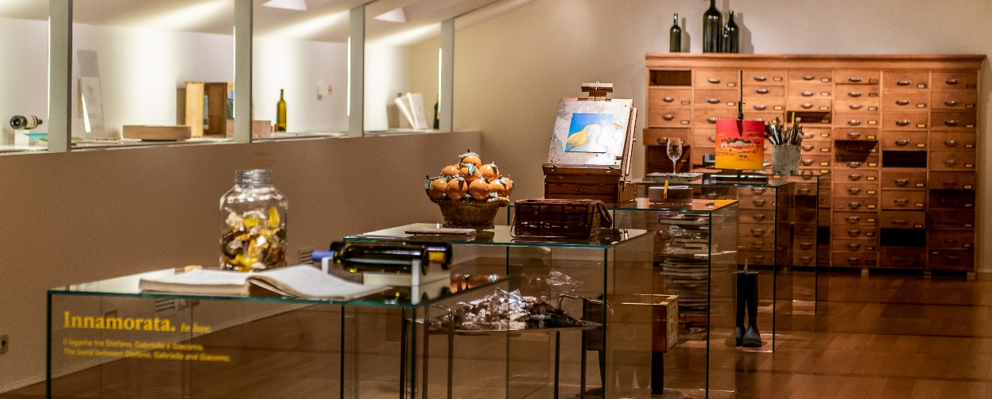
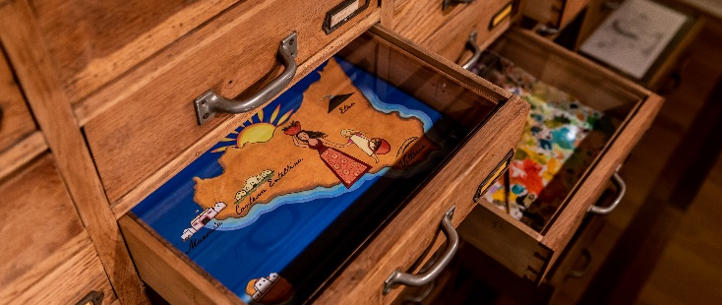
Inseguendo Donnafugata: Die Ausstellung in Villa Necchi
Ein Dialog zwischen Kunst, Musik, Wein und Literatur nimmt in einer Sinneserfahrung durch die Räumlichkeiten der Villa Form an.
Die Besucher werden mitten im Herzen von Mailand von den Farben, Düften und Geschmäckern der Erde und des Meers von Sizilien, von den Hängen des Ätnas bis zu den Steilklippen Pantellerias begleitet.

Slide 11


Slide 12
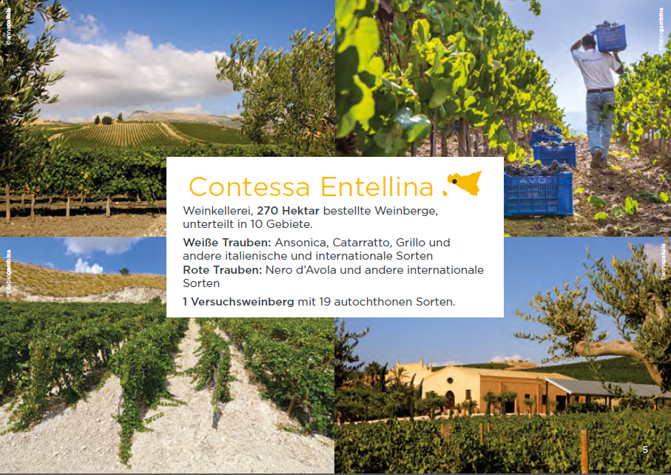
283
283

Slide 13
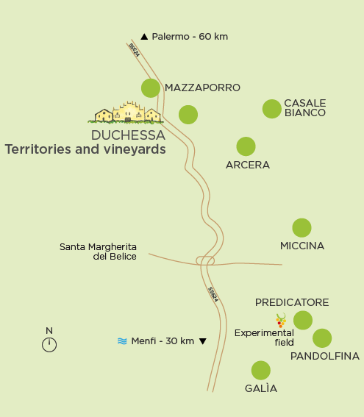
Contessa Entellina: Landkarte der Gebiete
Höhe: ‏zwischen 200 und 600 m ü.d.M.;
Orographie: Hügelig
Böden: überwiegend lehmhaltig mit subalkaliner Reaktion. (pH-Wert zwischen 7,5 und 7,9). Kalkanteil insgesamt zwischen 20 und 35%.
Klima: Milde Winter mit geringem Niederschlag. Heiße, trockene und windige Sommer, ideal zur Produktion von gesunden Trauben.

Slide 14
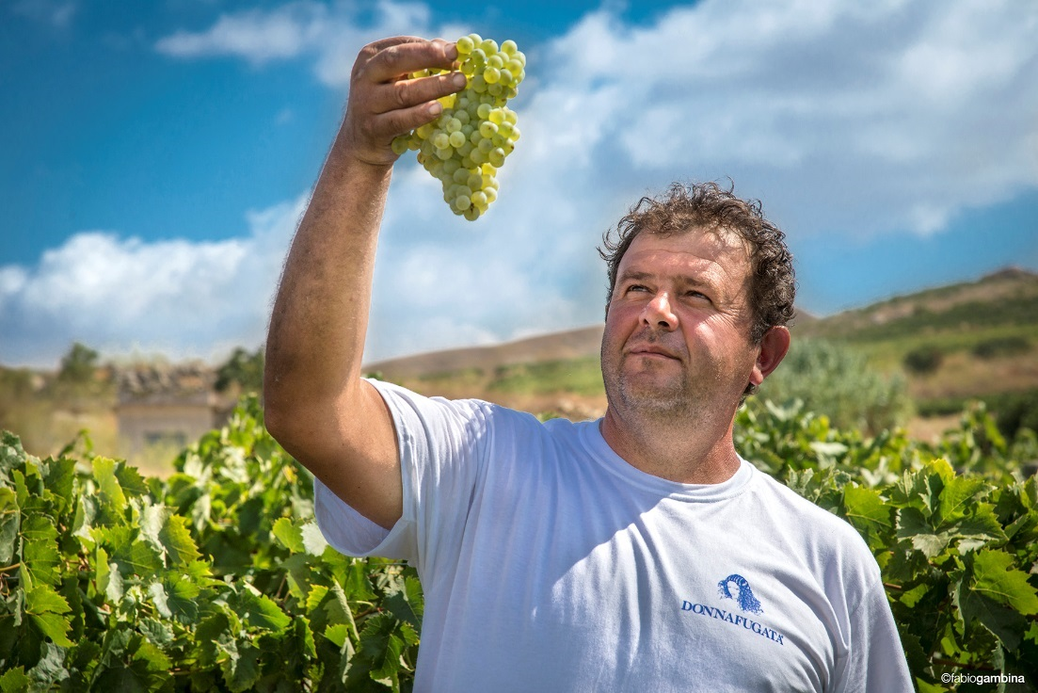
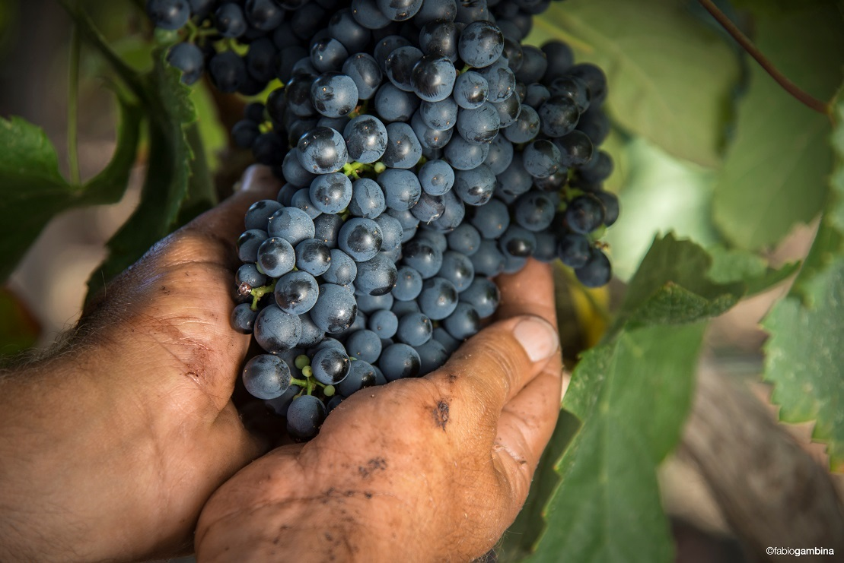
Contessa Entellina: die Weinberge
Der Anbau von 17 Sorten ist das Ergebnis einer landwirtschaftlichen Entscheidung, die darauf beruht, die Besonderheiten der 10 Gebiete hervorzuheben, in denen sich die Weinberge des Betriebs befinden und die bezüglich Boden, Höhe, Ausrichtung und mikroklimatischen Bedingungen unterschiedlich sind.
Weiße Trauben Ansonica, Catarratto, Chardonnay, Fiano, Grecanico, Grillo, Petit Manseng, Sauvignon Blanc, Viognier
Rote Trauben Nero d’Avola, Cabernet Sauvignon, Merlot, Syrah, Alicante Bouchet, Petit Verdot, Pinot Noir, Tannat

Slide 15
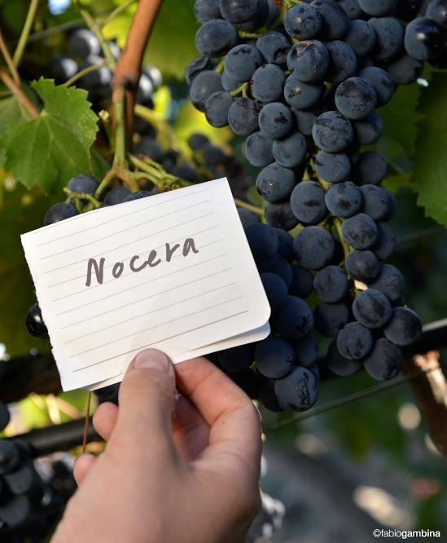
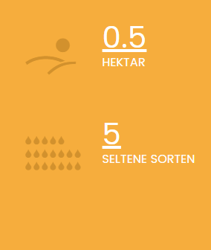
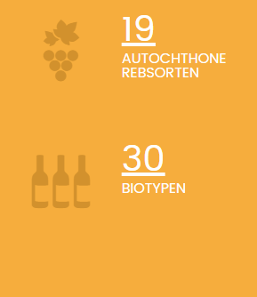
Contessa Entellina: Versuchsweinberg
Donnafugata hat einen Versuchsweinberg mit 19 verschiedenen, autochthonen Sorten für insgesamt 30 Biotypen angebaut.
Die Interaktion der Rebsorten und der verschiedenen Biotypen mit dem jeweiligen Terroir ermöglicht einzigartige Produktionen mit starker Identität.

Slide 16
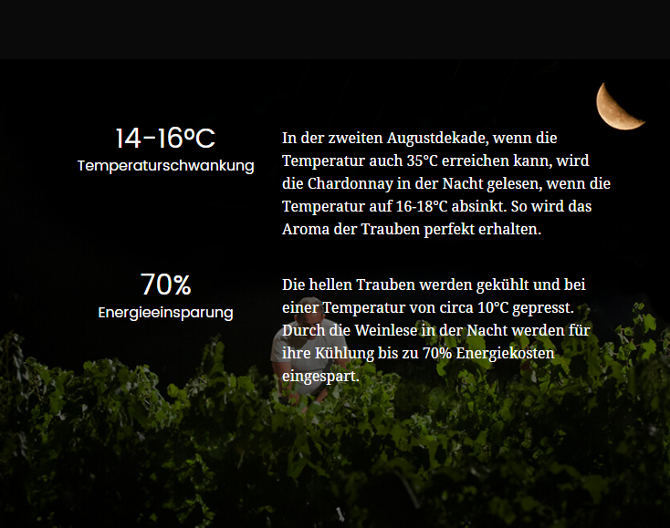
Contessa Entellina: Die Weinlese bei Nacht

Slide 17
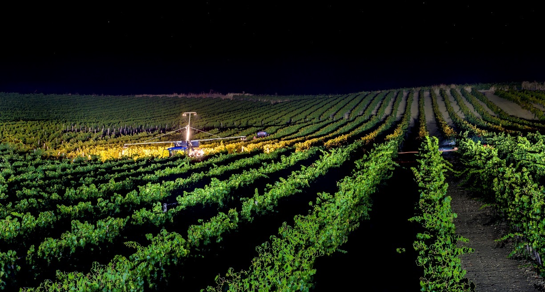
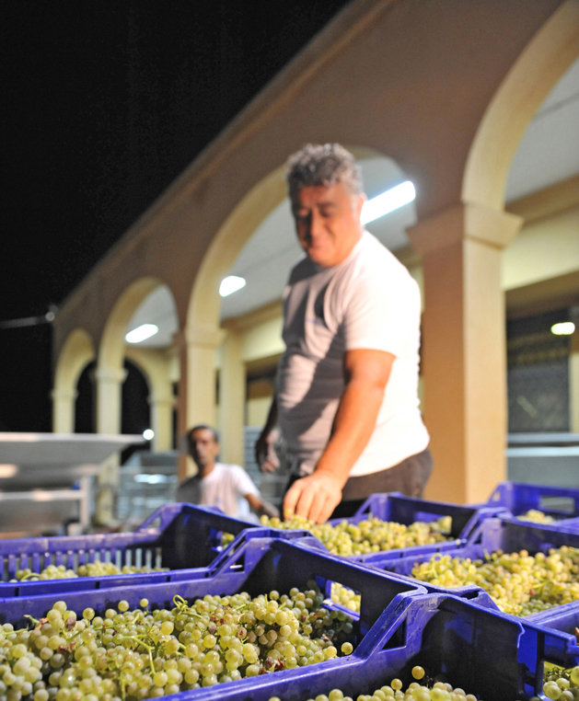
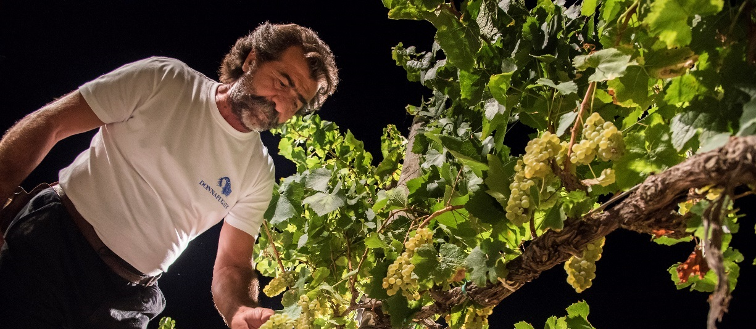
Contessa Entellina: Die Weinlese bei Nacht

Slide 18
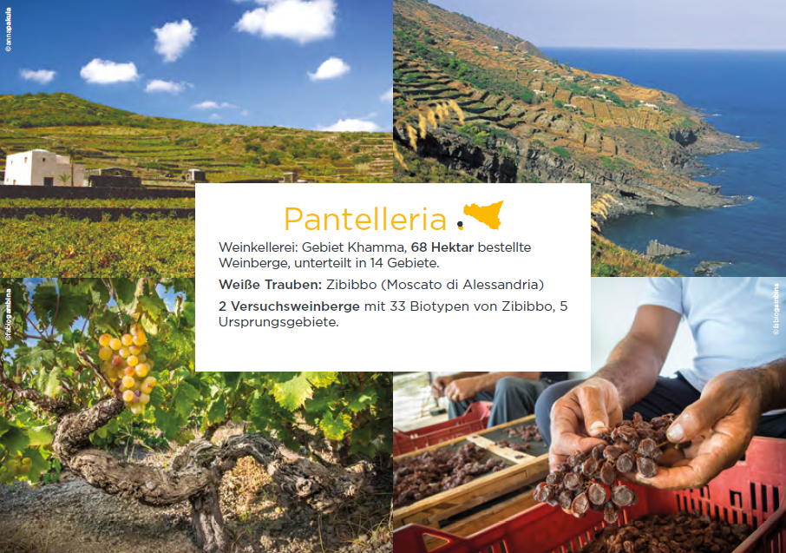

Slide 19
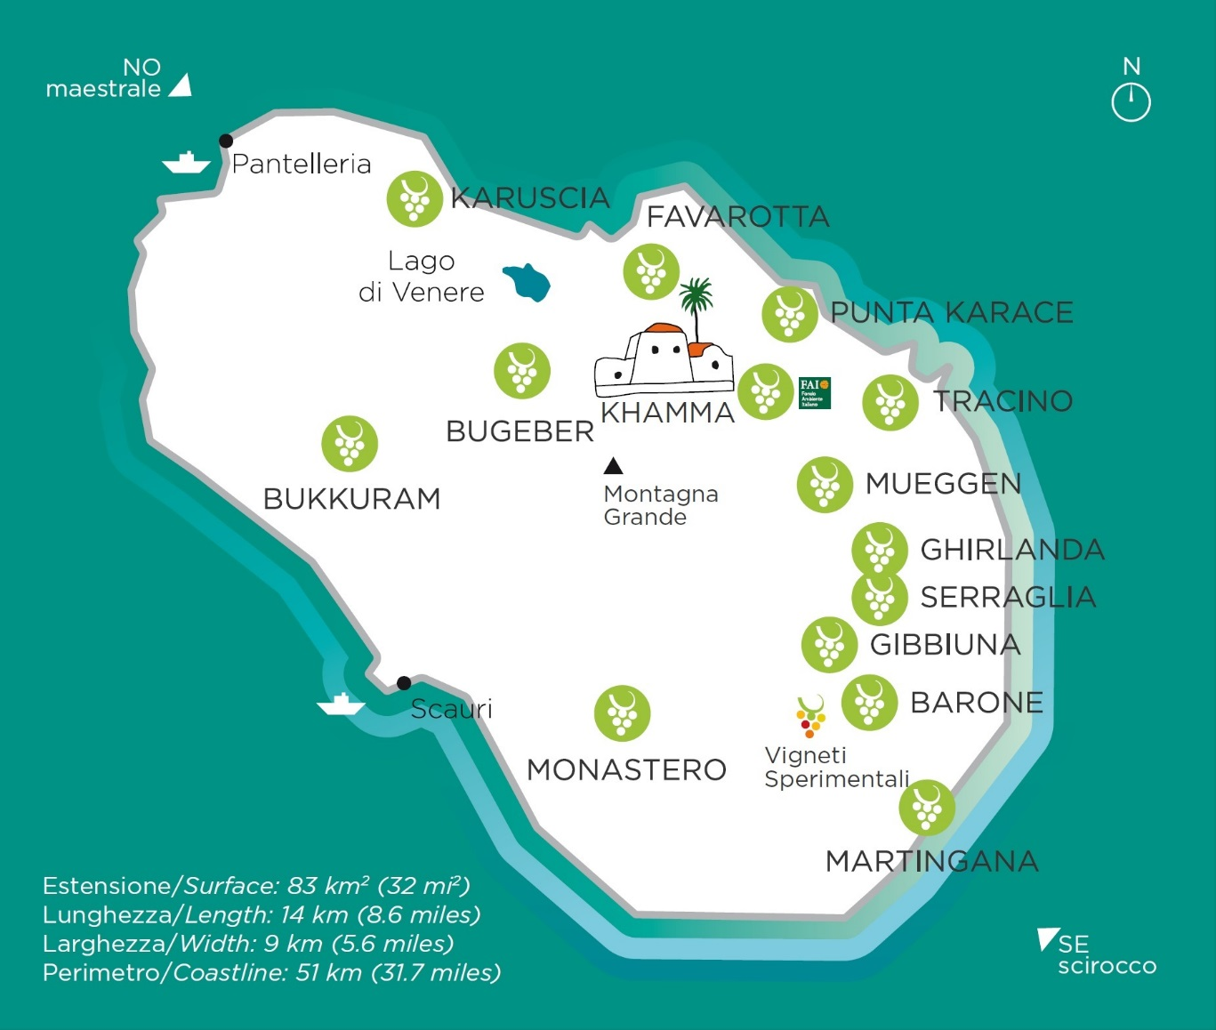
Pantelleria: Landkarte der Gebiete
Boden: 14 Gebiete
Höhe: zwischen 20 und 400 m. ü.d.M.
Orographie: typisch vulkanisch mit vor-wiegend auf Terras-sierungen angebauten Gebieten. Sandiger Boden, tief und fruchtbar, minera-lienreich.
Klima: Milde und niederschlagsarme Winter (450 mm im Jahr). Windige Sommer.

Slide 20
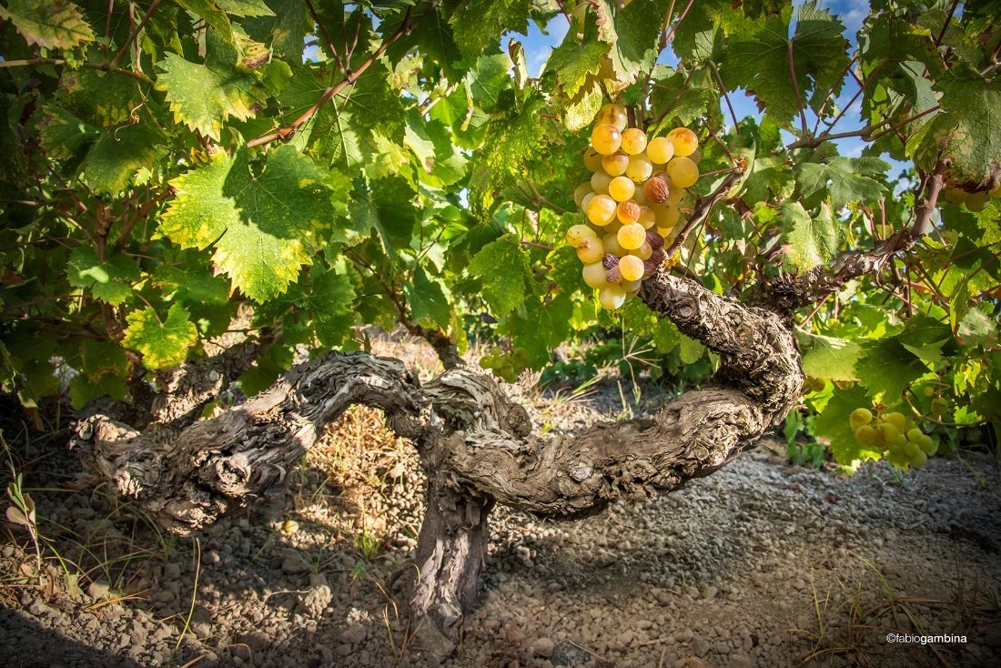
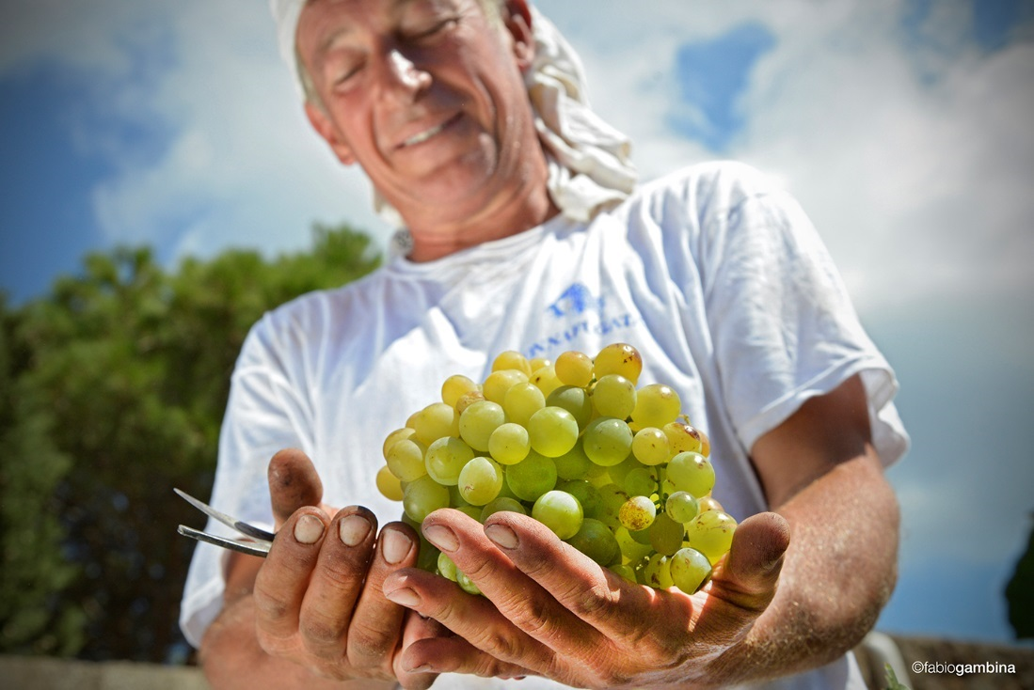
Pantelleria: Weinberge
Die Rebsorte ist die Zibibbo (Moscato d’Alessandria), die Nummer Eins unter den aromatischen Sorten.
Die Weinstöcke werden manuell in Mulden nach der Alberello-Methode von Pantelleria angebaut.

Slide 21
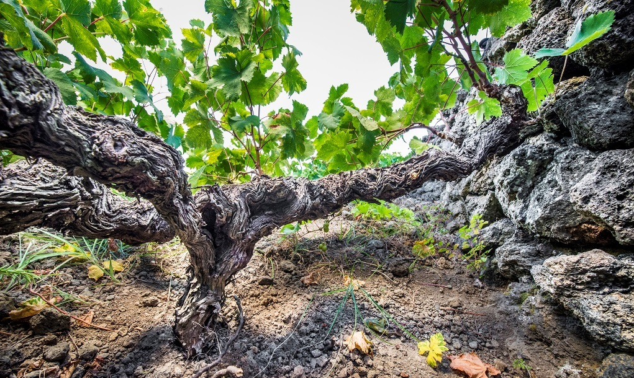
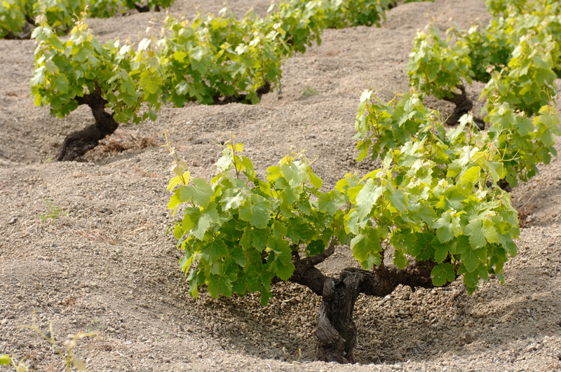


Alberello-Methode von Pantelleria UNESCO-Weltkulturerbes
Der Weinstock wird in “Mulden” angebaut. Durch das angewandte Schnittsystem entwickelt sich die Pflanze horizontal, fast auf dem Boden kriechend, was sie gegen den Wind der Insel resistent macht. Die Alberello-Methode von Pantelleria wurde in das UNESCO-Weltkulturerbe aufgenommen, da es sich um eine sehr nachhaltige und kreative landwirtschaftliche Praxis handelt.

Slide 22
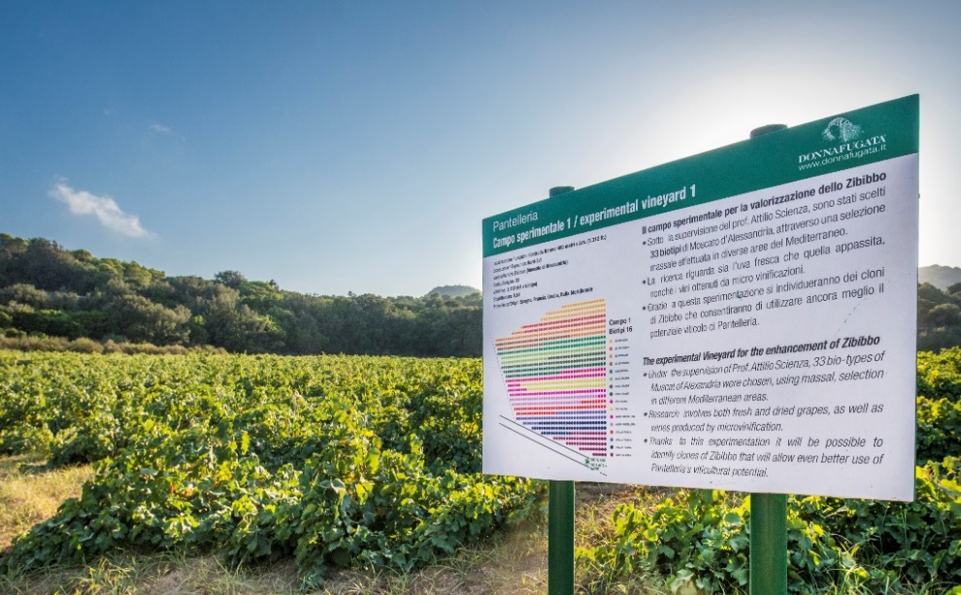
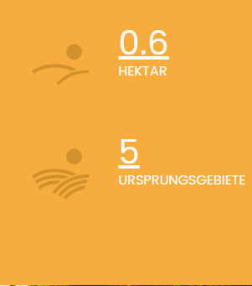

Pantelleria: experimentellen Weinberg der Zibibbo
Auf Pantelleria wurden 33 Biotypen der Zibibbo aus verschiedenen Gegenden des Mittelmeerraums angebaut (Spanien, Frankreich, Griechenland und Süditalien)
Ziel der Untersuchung ist es, Klone der Zibibbo herauszufinden, die am besten das Weinbaupotential der Insel zum Ausdruck bringen.

Slide 23
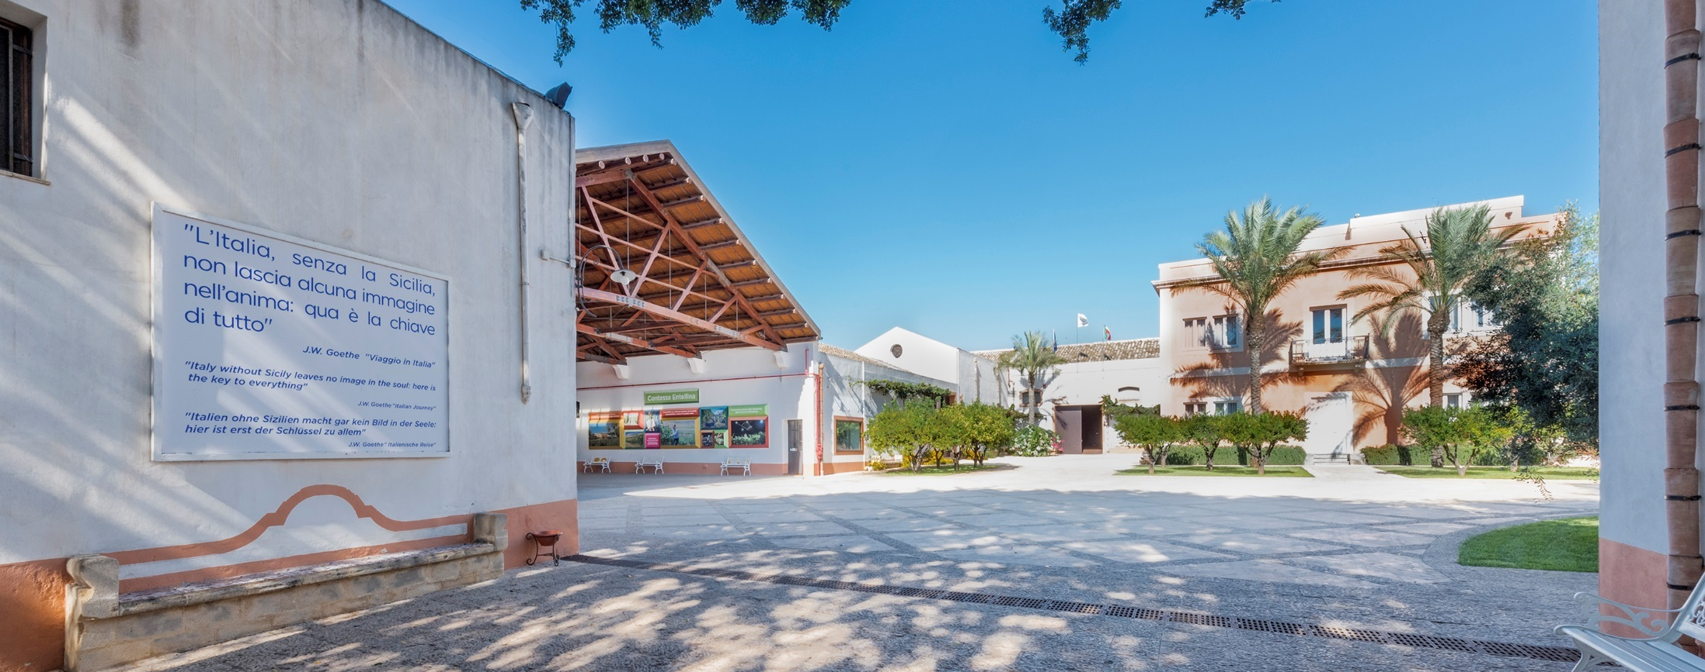
Marsala: Historische Kellereien der Familie
In den Kellereien von Marsala ist eine dynamische Produktionsstätte untergebracht, die auf exzellente Produkte ausgerichtet ist. Der Bau der Kellereien geht auf das 1851 zurück.

Slide 24
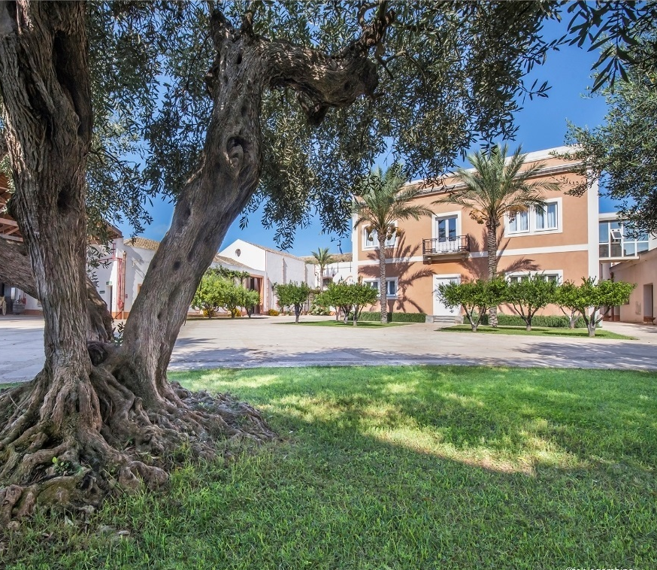
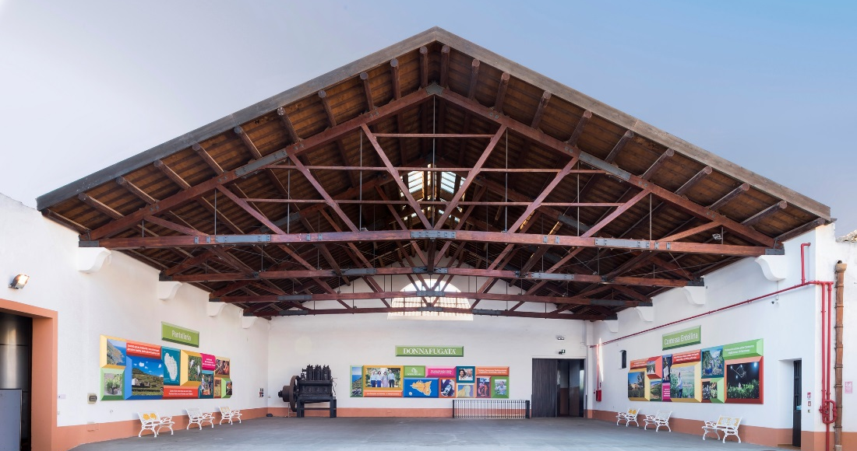
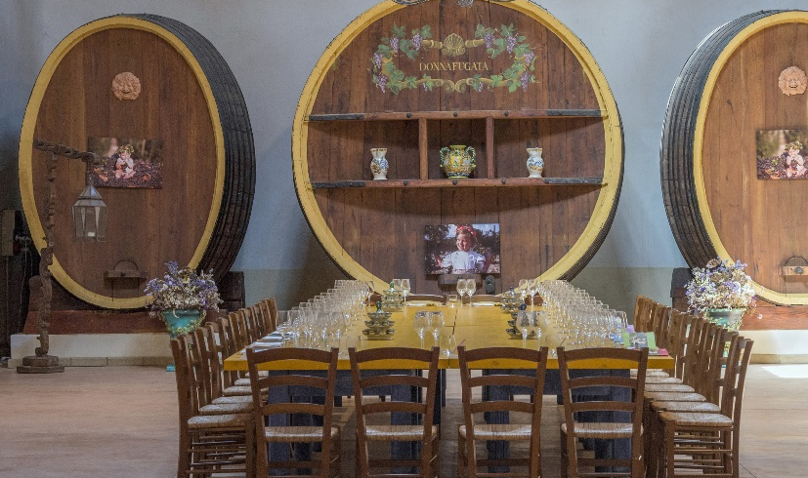
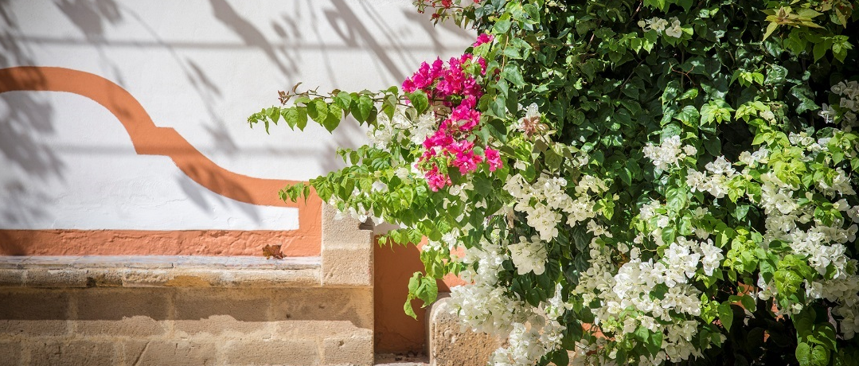
Marsala: Historische Kellereien der Familie

Slide 25
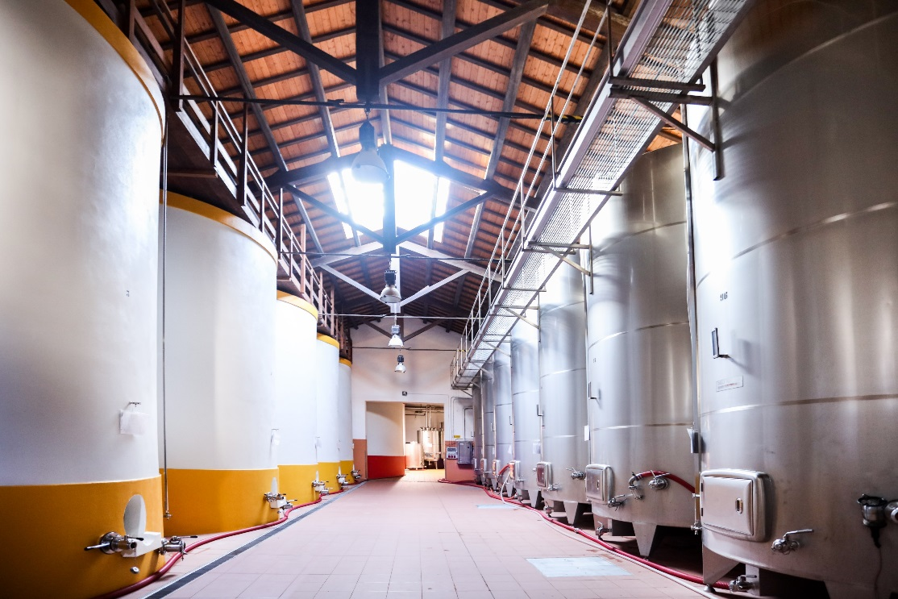
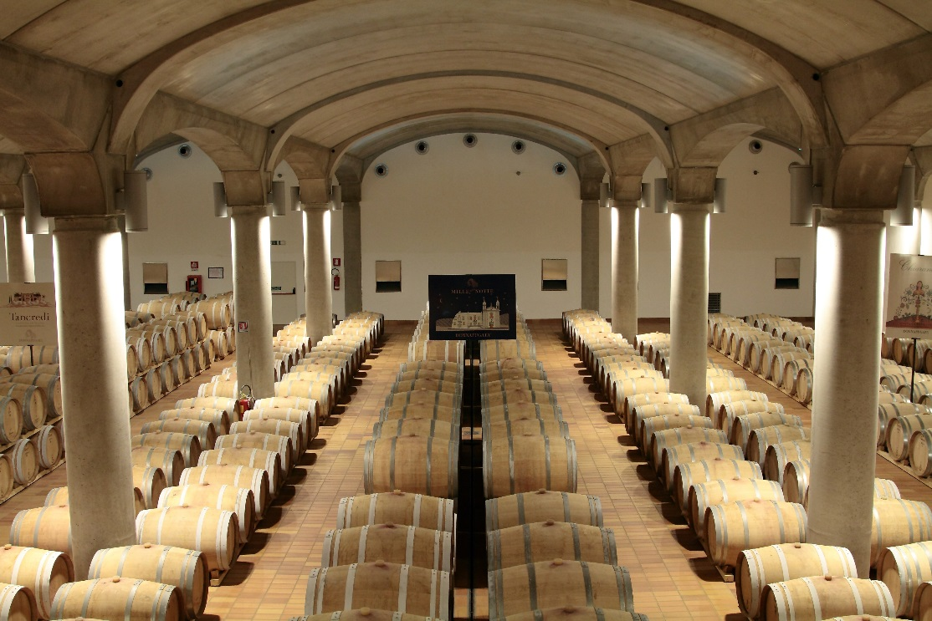
Marsala: Historische Kellereien der Familie
AUSBAU
Hier kommen die Produkte von Contessa Entellina und Pantelleria für den Ausbau (in Stahl, Zement, Holz) und das Abfüllen in Flaschen zusammen.
DER UNTERIRDISCHE BARRIQUEKELLER
Der Barriquekeller wurde in Tuffstein gegraben und ermöglicht einen geringen Energieverbrauch, um die gewünschten Temperatur- und Feuchtigkeitsparameter aufrechtzuerhalten (15°C und 85%).

Slide 26
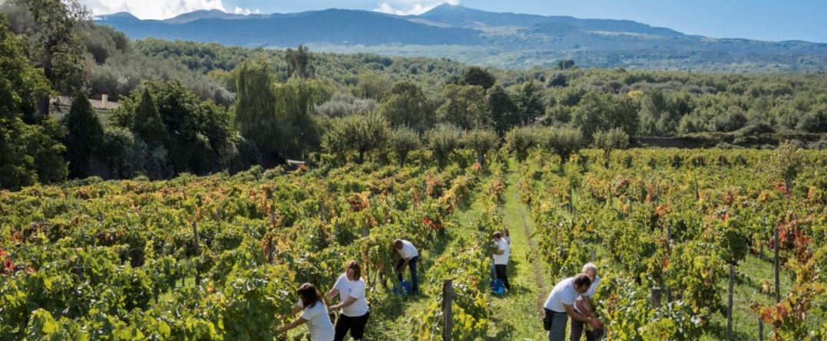
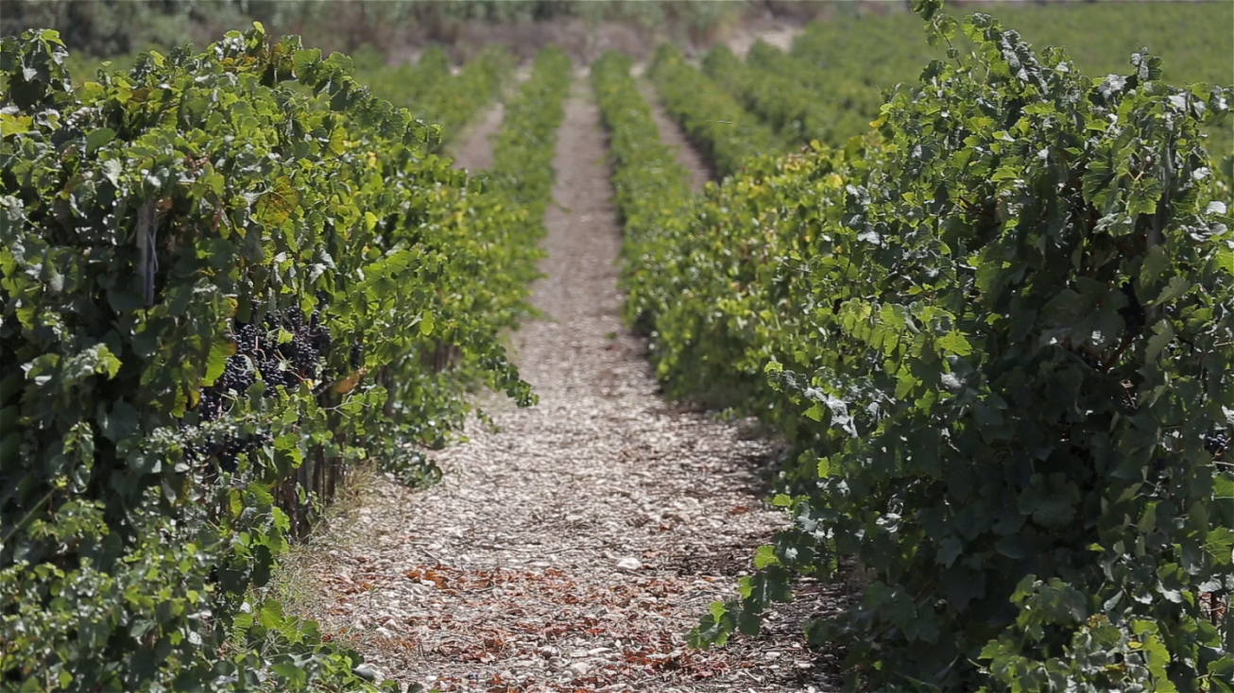
ETNA & VITTORIA
Mit der Weinlese 2016 erfüllt sich Donnafugata einen lang ersehnten Wunsch: Die Produktion von Weinen mit den renommierten Herkunftsbezeichnungen Etna, Cerasuolo und Frappato di Vittoria in Ostsizilien.
Etna
Bestellte Weinberge: 15 Hektar auf der Nordseite des Vulkans.
Sorten: Carricante und Nerello Mascalese
Herkunftsbezeichung: Etna Doc
Vittoria
Bestellte Weinberge: 18 Hektar
Sorten: Frappato und Nero d’Avola
Herkunftsbezeichung: Frappato di Vittoria DOC & Cerasuolo di Vittoria DOCG

Slide 27
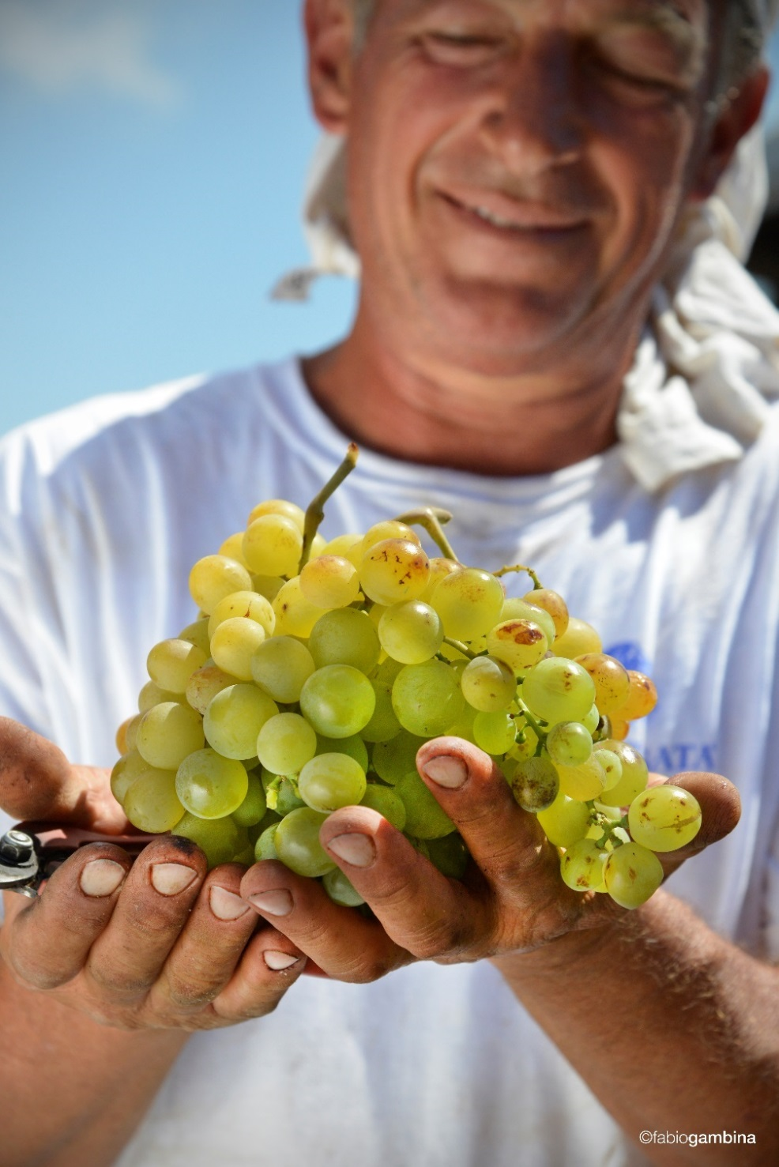
Nachhaltigkeit: Umweltfreundliche Produktion
„Vom Weinberg in die Flasche, es gibt keine Qualität ohne Nachhaltigkeit“.
Das ist die Unternehmensphilosophie.
Donnafugata:
verwendet in den Weinbergen keine chemische Unkrautvernichtungsmittel und Dünger an
reduziert den Einsatz von Pflanzenschutzmitteln dank der Techniken des integrierten Pflanzenschutzes auf ein Minimum (Überwachung der Klimaparameter und die Kontrolle des Insektenvorkommens durch den Gebrauch von Lockstofffallen).

Slide 28
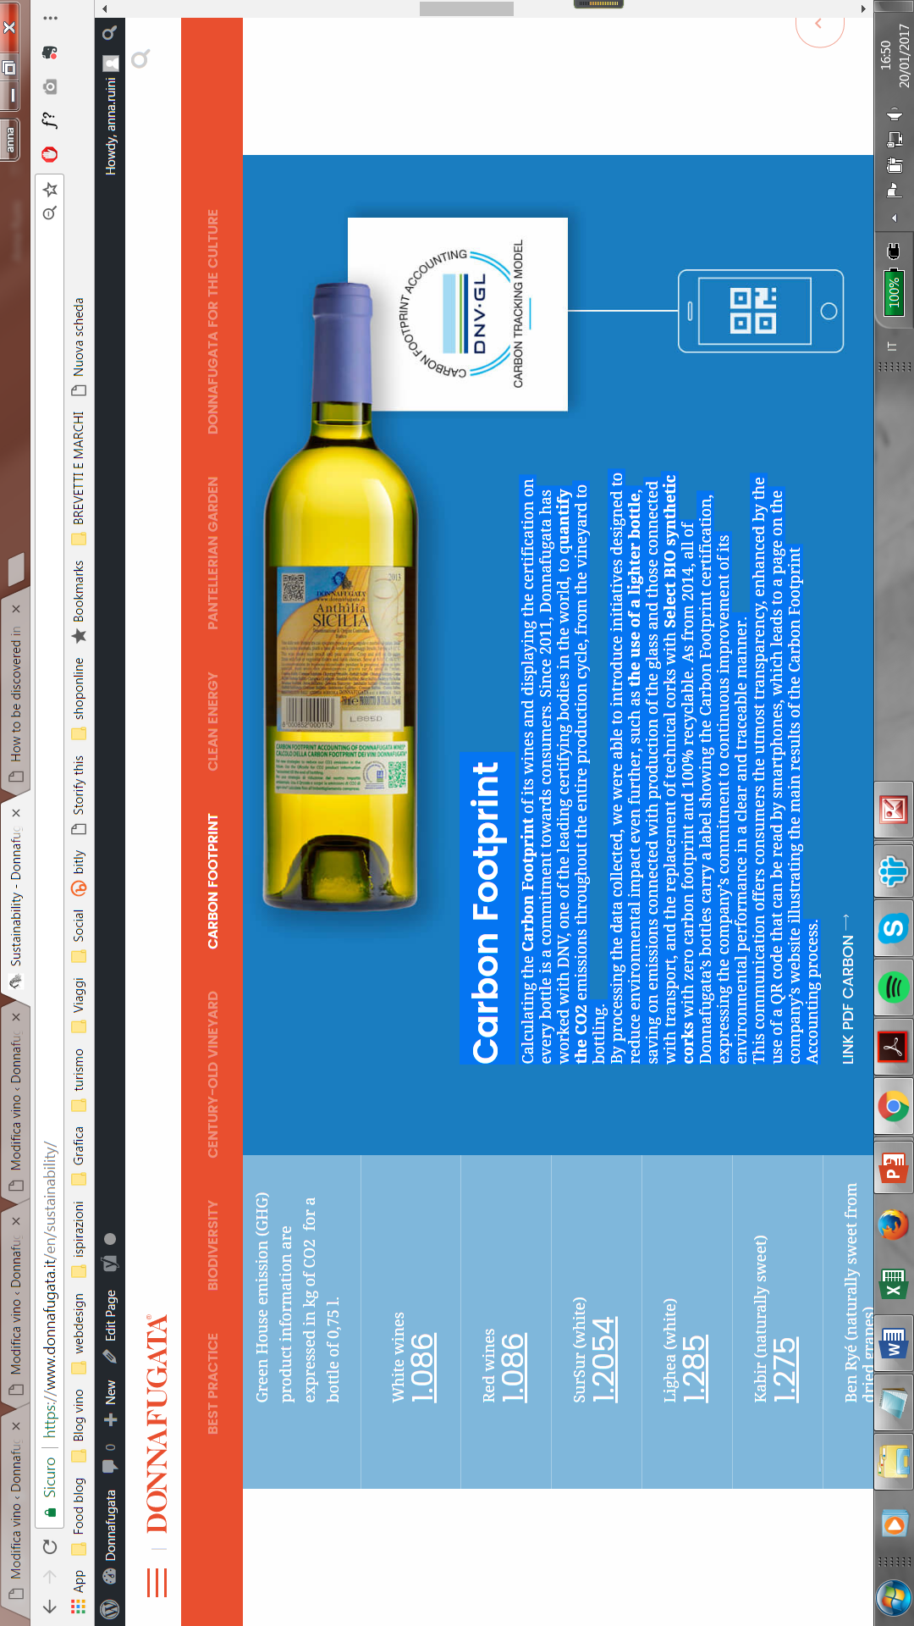
Carbon Footprint Accounting
Seit 2011 quantifiziert Donnafugata die CO2-Emissionen im gesamten Produktionszyklus von dem Weinberg bis zur Abfüllung.
Die Berechnung der CO2-Bilanz (CO2-Fußabdruck) der eigenen Weine und die Anbringung der Zertifizierung auf jeder Flasche ist eine Verpflichtung gegenüber dem Konsumenten.
Nach Ausarbeitung der gesammelten Daten konnten Prozeduren eingeleitet werden, um die Umweltbelastung weiter zu reduzieren.

Slide 29
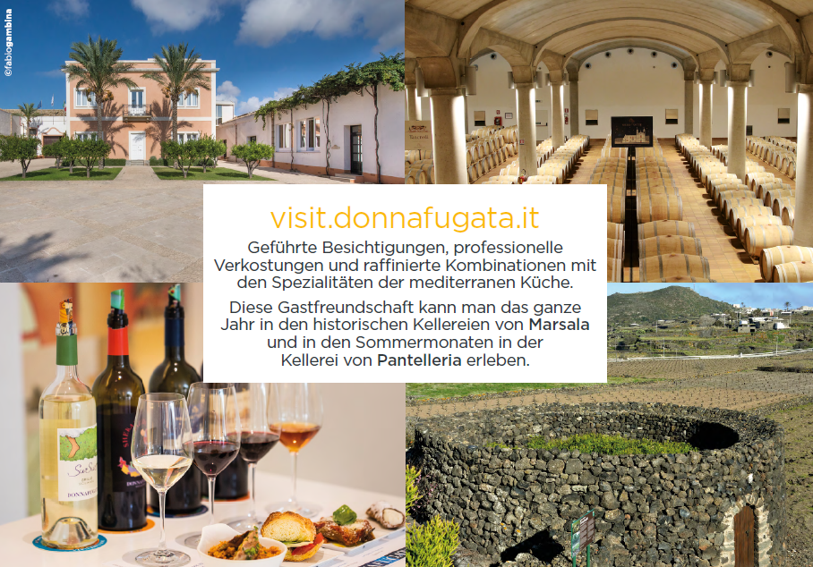

Slide 30
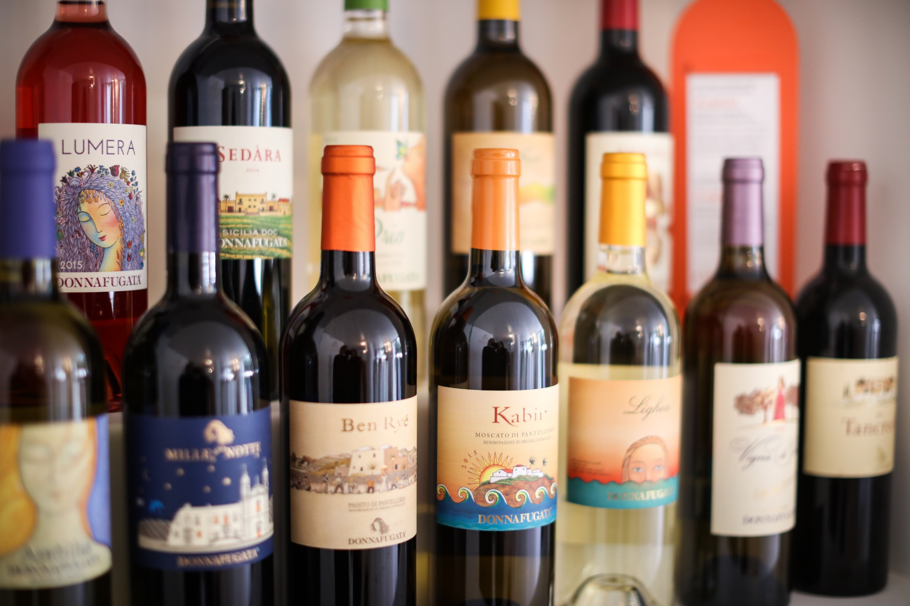
Weine

Slide 31
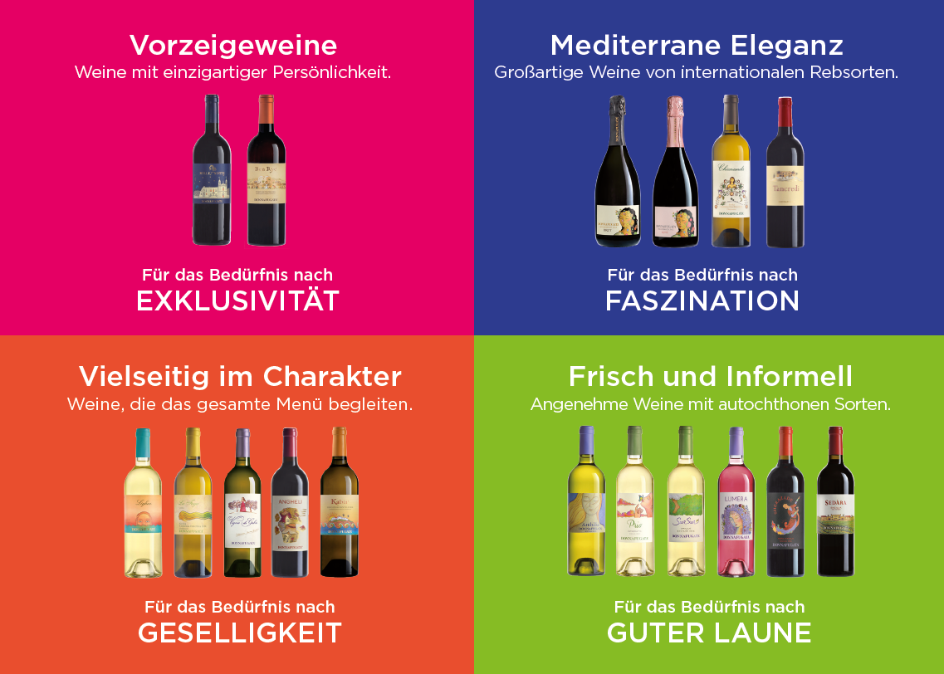

Slide 32


Slide 33
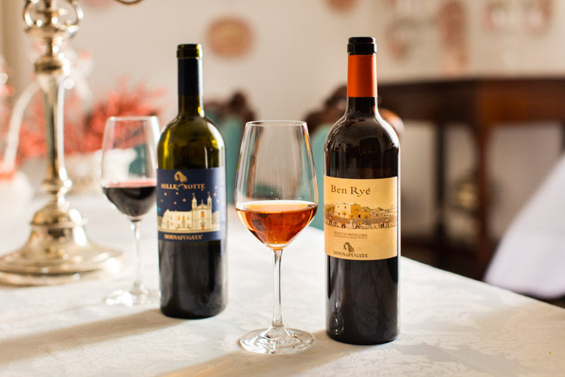
Kollektion Weinikonen
Weine mit einer einzigartigen Persönlichkeit
Für den Wunsch nach
Einem unvergesslichen Erlebnis und Kompetenz.
Einer Sammlung von einzigartigen und langlebigen Weinen

Slide 34

Mille e una notte
Symbol der italienischen Exzellenz
Bezeichnung: Terre Siciliane Igt
Rebsorte: Nero d’Avola, Petit Verdot, Syrah und andere Trauben
Beschreibung: Elegant und komplex, mit ausladendem und tiefem Bouquet mit Noten von dunklen Früchten, balsamischen und würzigen Noten. Geschmack mit großer Struktur und weichen Tanninen.
Ausbau: 14 Monate im Barrique, 24 Monate in der Flasche.
Zu Tisch: Lammkarree, Pappardelle mit Schweineragout, Braten, Tournedos Rossini.

Slide 35









Mille e una notte: production process

Slide 36

Ben Ryé
Einer der weltweit beliebtesten italienischen Süßweine
Bezeichnung: Passito di Pantelleria Doc
Rebsorte: Zibibbo (Moscato d’Alessandria)
Beschreibung: Einzigartige Komplexität und außerordentliches Gleichgewicht mit Noten von Aprikosen, kandierten Zitrusfrüchten und mineralischen Nuancen. Im Geschmack überrascht der Wein durch Obstnoten und eine frische Süße.
Ausbau: 7 Monate in Tanks, 12 Monate in der Flasche.
Zu Tisch: Karamellisierter Entenbraten, Foie gras, Kräuterkäse, Kekse und hochwertige Schokolade.

Slide 37




Ben Ryé: production process

Slide 38

Kollektion Mediterrane Eleganz
Großartige Weine aus internationalen Rebsorten
Für den Wunsch nach
Einer großen Sinneserfahrung. Teile deinen guten Geschmack
und deine Kultur. Einem glamourösen Moment. Genieße die Schönheit

Slide 39

Brut
Schaumwein nach klassischer Methode von beeindruckender Eleganz
Bezeichnung: Brut, Klassische Flaschengärung
Rebsorte: Chardonnay und Pinot Nero
Beschreibung: Feines und einnehmendes Bouquet mit blumigen Noten und Anklängen an die mediterrane Macchia.
Ausbau: Mindestens 30 Monate auf der Hefe.
Zu Tisch: Fingerfood, gebratene Jakobsmuscheln, Seezunge Müllerin Art.

Slide 40

Brut Rosé
Rosé Schaumwein nach klassischer Methode mit feiner angenehmer Struktur
Bezeichnung: Brut Rosé, Klassische Flaschengärung
Rebsorte: Pinot Nero
Beschreibung: Volles Bouquet mit Noten von Brotkrusten und mit fruchtigen Nuancen. Gute Struktur und Beständigkeit.
Ausbau: Mindestens 30 Monate auf der Hefe.
Zu Tisch: Krustentiere, Fisch-Tartar, San-Daniele-Schinken.

Slide 41

Chiarandà
Ein Chardonnay mit mediterraner Seele, elegant und langlebig
Bezeichnung: Chardonnay Contessa Entellina Doc Sicilia
Rebsorte: Chardonnay
Beschreibung: Volles Bouquet mit Noten von gelbem Obst und Weißdorn mit mineralischem Hintergrund. Lang und anhaltend.
Ausbau: 8 Monate in Tanks (35%) und in Barriques und Tonneau-Fässern (65%), 12 Monate in der Flasche.
Zu Tisch: Hummer, Gemüsecremesuppe, Räucherfisch und gebratene Wachteln.

Slide 42

Tancredi
Ein eleganter Rotwein. Ein erschwinglicher Luxus
Bezeichnung: Terre Siciliane Igt
Rebsorte: Cabernet Sauvignon, Nero d’Avola, Tannat und andere Trauben
Beschreibung: Weich und einnehmend, mit Noten von Lakritze, Sauerkirschen, Kakao und Tabak.
Ausbau: 14 Monate im Barrique, 24 Monate in der Flasche.
Zu Tisch: Rindersteak, spezial-Hamburger und Wildgerichte.

Slide 43

Überraschende Weine
Aus den versteckten Winkeln Siziliens.
Für den Wunsch nach ORIGINALITÄT
Ungewöhnliche Gebiete erkunden. Mit originellen Auslesen überraschen. Emotionen erleben, die erzählt werden möchten

Slide 44

Sul Vulcano
Eine kleine Produktion mit großartiger mineralischer Eleganz.
Bezeichnung: Etna Bianco DOC
Rebsorte: Carricante
Beschreibung: feine aromatische Kräuter Noten, Zitrusfrüchte und Feuerstein. Am Gaumen ist er einnehmend, frisch und würzig und wird von bemerkenswerter Mineralität.
Ausbau: 10 Monate in Wannen und teilweise in französischer Eiche für und dann mindestens 7 Monate in der Flasche
Zu Tisch: Perfekt zu Krustentieren, ersten vegetarischen Gängen und Steinpilzen.

Slide 45

Bell’Assai
Ein duftender Frappato mit herrlicher Frische
Bezeichnung: Frappato Vittoria Doc Sicilia
Rebsorte: Frappato
Beschreibung: Duftender Wein mit intensiven Noten von Veilchen, Rose und roten Früchten. Am Gaumen herrlich frisch mit weichem Tannin.
Ausbau: 4 Monate in Tanks, 3 Monate in der Flasche.
Zu Tisch: Street Food, Fischeintopf, Thunfisch-Sushi.

Slide 46

Floramundi
Ein raffinierter Cerasuolo di Vittoria mit floralem Charakter
Bezeichnung: Cerasuolo di Vittoria Docg
Rebsorte: Nero d’Avola und Frappato
Beschreibung: Er hat die Farbe Kirsche glänzend, Bouquet mit intensiven Noten von rotem Obst und rosa Blumen. Im Geschmack ist er dank frisch, kräftig und rund.
Ausbau: 9 Monate in Tanks 3 Monate in der Flasche
Zu Tisch: Grillfleisch, Fisch aus dem Ofen, Gourmet-Pizzen.

Slide 47

Sul Vulcano
Un sorprendente rosso vulcanico
Bezeichnung: Etna Rosso DOC
Rebsorte: Nerello Mascalese
Beschreibung: Elegantes Bouquet mit Noten von blumigen und Waldfrüchten; es kommen delikate, würzige Nuancen von Zimt und Muskatnuss hinzu. Guten Frische und einem harmonischen Tannin.
Ausbau: 14 Monate teilweise in Tanks und teilweise in Fässern aus französischer Eiche, 7 Monate in der Flasche.
Zu Tisch: Mediterranen Vorspeisen und ersten Gängen auf Basis von Auberginen oder Pilzen, sowie Fleisch und Schmorbraten.

Slide 48

Kollektion Vielseitig im Charakter
Strukturvolle Weine, die eine ganze Mahlzeit begleiten. Vielseitig bei den Kombinationen
Für den Wunsch nach
Menschen mit Originalität zu gewinnen. Einer faszinierenden und zuverlässigen Lösung.
Dich mit Stil zu belohnen. Einen Augenblick der Entspannung zu geniessen.

Slide 49

Lighea
Ein unvergesslicher, aromatischer Wein mit dem Bouquet des Mittelmeers
Bezeichnung: Zibibbo Sicilia Doc
Rebsorte: Zibibbo (Moscato d’Alessandria)
Beschreibung: Ausdruck der Rebsorte Zibibbo; überrascht durch das Gleichgewicht zwischen Intensität und feinen Aromen mit blumigen Noten von Orangenblüten, Jasmin und Zitrusfrüchten.
Ausbau: 2 Monate in Tanks, 3 Monate in der Flasche.
Zu Tisch: Roher Fisch, Frittiertes,
Feinschmecker-Salate.

Slide 50

La fuga
Der Chardonnay der nächtlichen Weinlese
Bezeichnung: Chardonnay Contessa Entellina Doc Sicilia
Rebsorte: Chardonnay
Beschreibung: Noten von duftendem Obst (Ananas und helle Früchte) und mediterraner Macchia in einem eleganten, mineralischen Kontext. Im Geschmack ist der Wein dank des angenehmen Säuregehalts vibrierend.
Ausbau: 3 Monate in Tanks, 3 Monate in der Flasche.
Zu Tisch: Risotto, Hähnchen mit Kräutern, Aufläufe und Fischgerichte.

Slide 51

Vigna di Gabri
Der Cru-Wein von Gabriella Rallo
Bezeichnung: Sicilia Doc
Rebsorte: Vorwiegend Ansonica, gemischt mit anderen Trauben
Beschreibung: Intensive und elegante Duftnoten mit blumigen Anklängen an Akazie und einer deutlichen Mineralität. Im Geschmack frisch und würzig.
Ausbau: 7 Monate in Tanks (85%) sowie in Barrique als auch Tonneau (15%), 4 Monate in der Flasche.
Zu Tisch: Vorspeisen mit Meeresfrüchten, Aufläufe und Backfisch.

Slide 52

Angheli
Ein weicher Rotwein von internationalem Geschmack
Bezeichnung: Merlot e Cabernet Sauvignon Sicilia Doc Rebsorte: Merlot und Cabernet Sauvignon Beschreibung: Volles Bouquet mit Noten von roten Früchten, würziger Schokolade und süßem Tabak. Weich mit seidigen Tanninen.
Ausbau: 12 Monate im Barrique, 18 Monate in der Flasche.
Zu Tisch: Aufschnittplatten, Fleischbällchen in Tomatensoße, Grillfleisch und Koteletts.

Slide 53

Kabir
Ein natürlicher Süßwein von großer Anmut
Denomination: Moscato di Pantelleria Doc
Grapes: Zibibbo (Muscat of Alexandria)
Description: Fragrant, with splendid aromas of white peach, white flowers and citrus peel. In the mouth the acidity balances the pleasant sweetness.
Ageing: 2 months in vats, 3 months in bottle
Food & wine: Anchovies, goat’s cheese, fruit based dessert.

Slide 54

Kollektion Frisch und Informell
Moderne, elegante Weine auf Grundlage autochthoner Rebsorten.
Für den Wunsch nach
Bringe Farben in deinen Tag. Eine Entdeckung, die mit Freunden geteilt werden kann.
Ein alltäglicher Luxus, der jeden Tag zu einem Fest macht.

Slide 55

Anthilia
Der weltweit beliebteste Wein von Donnafugata
Bezeichnung: Sicilia Doc
Rebsorte: Vorwiegend Catarratto, gemischt mit anderen Trauben
Beschreibung: Fruchtige Noten, darunter Pfirsich und Apfel; würzig und weich am Gaumen.
Ausbau: 2 Monate in Tanks, 2 Monate in der Flasche
Zu Tisch: Pasta mit Meeresfrüchten, Sardinen und Makrelen, Caesar Salad.

Slide 56

Prio
Ein sortenreiner, autochthoner Wein mit deutlichen Zitrusnoten
Bezeichnung: Sicilia Doc Catarratto
Rebsorte: Catarratto
Beschreibung: Frisch und einnehmend mit Anklängen an Zitrusfrüchte, verbunden mit delikaten Noten von weißen Blüten.
Ausbau: 2 Monate in Tanks, 3 Monate in der Flasche.
Zu Tisch: Roher Fisch, gebratener Fisch, Gemüse.

Slide 57

Sur Sur
Ein frischer und fruchtiger Wein aus der Rebsorte Grillo mit jungem Charakter
Bezeichnung: Sicilia Doc Grillo
Rebsorte: Grillo
Beschreibung: Noten von weißem Pfirsich und Grapefruit sowie Anklänge an Feldblumen. Weicher und aromatischer Geschmack.
Ausbau: 2 Monate in Tanks, 3 Monate in der Flasche.
Zu Tisch: Gourmet-Sandwiches, vegetarische Gerichte, Vorspeisen mit Fisch.

Slide 58

Lumera
Ein außerordentlicher Roséwein, Ergebnis der gezielten Auslese roter Trauben
Bezeichnung: Sicilia Doc
Rebsorte: Nero d’Avola, Syrah, Pinot Nero
Beschreibung: Ein blumiges und fruchtiges Bouquet mit Nuancen von Rosen, Walderdbeeren und Kirschen.
Ausbau: 2 Monate in Tanks, 3 Monate in der Flasche
Zu Tisch: Meeresfrüchtesalat, Focaccia mit Gemüse und Käse.

Slide 59

Sherazade
Ein erstaunlicher Rotwein, ideal auch als Aperitif
Bezeichnung: Nero d’Avola Sicilia Doc
Rebsorte: Nero d’Avola
Beschreibung: Anmutige Struktur. Noten von Erdbeeren, Himbeeren und Nuancen von schwarzem Pfeffer.
Ausbau: 4 Monate in Tanks, 3 Monate in der Flasche.
Zu Tisch: Fischsuppen, Pizza oder Spaghetti mit Tomatensoße.

Slide 60

Sedara
Ein Wein von perfekter Qualität, den man täglich trinken kann
Bezeichnung: Sicilia Doc
Rebsorte: Hauptsächlich Nero d'Avola, gemischt mit anderen Trauben
Beschreibung: Duftendes Bouquet mit intensiven Noten von Kirschen und Pflaumen auf einem Hintergrund von Gewürzen.
Ausbau: 8 Monate in Tanks, 5 Monate in der Flasche.
Zu Tisch: Lasagne, Huhn nach Jägerart, Barbecue, gebratener Thunfisch.

Slide 61

Mehr als nur Wein
Für die Öl- und Grappa-Liebhaber
FÜR DEN WUNSCH NACH HARMONIE
MIT AUTHENTISCHEN GESCHMÄCKERN UND DÜFTEN DER GEGENDEN SIZILIENS EXPERIMENTIEREN

Slide 62

Olio Biancolilla
Delikat und leicht fruchtig, ein sortenreines Olivenöl von Pantelleria
Bezeichnung: Olivenöl extra
Rebsorte: Biancolilla
Beschreibung: Delikat, besticht durch eine außerordentliche Eleganz; Bouquet leicht fruchtig mit Noten von gerippter Tomate, Kräutern, Rosmarin und Thymian.
Pressung: Kaltpressung mit Rühren in kontrollierter Atmosphäre.
Zu Tisch: Fisch, salaten und im Allgemeinen bei delikaten, zubereitungen wie Gourmet-Mayonnaise.

Slide 63

Olio Nocellara Etnea
Kräftig und harmonisch, ein sortenreines Olivenöl vom Ätna
Bezeichnung: Olivenöl extra
Rebsorte: Nocellara Etnea
Beschreibung: mittel-fruchtig mit Noten von frisch geschnittenem Gras und Artischocke. Öl besonderes angenehm im Geschmack und betont die Noten von Walnuss und Kastanie.
Pressung: Kaltpressung mit Rühren in kontrollierter Atmosphäre.
Zu Tisch: Pilzsuppen, gebratenem Fleisch und gegrilltem Gemüse.

Slide 64

Olio Milleanni
Eleganter Verschnitt aus vier traditionellen Olivensorten
Bezeichnung: Olivenöl extra
Rebsorte: Nocellara del Belìce, Biancolilla, Cerasuola und Pidicuddara.
Beschreibung: Ein angenehm pflanzliches Bouquet und fruchtige Noten.
Pressung: Kaltpressung mit Rühren in kontrollierter Atmosphäre.
Zu Tisch: Gemüsegerichte, Fisch und Fleisch vom Grill.

Slide 65

Grappa Mille e una Notte
Weich und raffiniert
Bezeichnung: Grappa, in kleinen Eichenfässern gereift.
Rebsorte: Von den wertvollen roten Trauben des Weins „Mille e una Notte“.
Beschreibung: Noten von getrocknetem und geröstetem Obst und eingekochten Früchten, die sich mit Honigund Vanillenoten abwechseln.
Zu Tisch: Bitterschokolade und Trockenfrüchte.

Slide 66

Grappa Ben Ryé
Außergewöhnlich reichhaltige Aromen
Bezeichnung: Grappa, in kleinen Eichenfässern gereift.
Rebsorte: von den wertvollen Zibibbo-Trauben des Weins „Ben Ryé“.
Beschreibung: Noten von Zitrusfrüchten sowie frischen und kandierten Früchten (Zitronatzitrone, Pfirsich, Aprikose und exotische Obstsorten), die sich mit einem delikaten Vanilleduft verbinden.
Zu Tisch: Süßes Gebäck sowie halbgereifte und pikante Käsesorten.

Slide 67


